Slide 1
玩家与其他对象交互

Slide 2
📌 问题背景
我们已经实现了完整的生命系统，玩家可以受伤和死亡。但目前玩家只能被动挨打，无法主动攻击敌人，也无法与道具、环境进行交互。游戏缺少核心的"攻守平衡"。

Slide 3
问题 | 说明 | 影响
无攻击手段 | 玩家无法主动消灭敌人 | 缺少进攻性玩法
无道具系统 | 无法拾取道具 | 缺少奖励机制
无环境交互 | 不会触发危险地形 | 关卡设计受限
碰撞无逻辑 | 所有碰撞都一样 | 缺少策略性

Slide 4
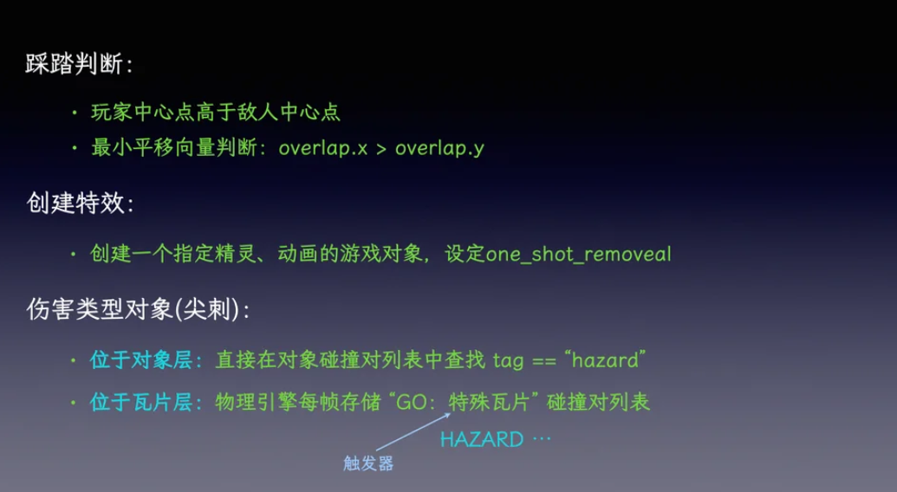
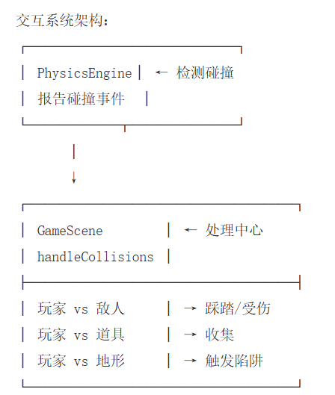
💡 解决方案：完整的交互系统
核心思想：
在 GameScene 中建立碰撞处理中心
实现经典的踩踏攻击机制
添加道具收集系统
动态创建特效对象
实现危险地形触发

Slide 5
🎯 本课目标
目标 | 说明
实现碰撞处理中心 | 在 GameScene 统一处理所有碰撞逻辑
实现踩踏攻击 | 经典的平台游戏机制
实现道具收集 | 拾取水果回血、宝石加分
动态创建特效 | 死亡、拾取等视觉反馈
实现危险地形 | 尖刺等陷阱伤害机制

Slide 6
第一部分：玩家与动态对象的交互（敌人与道具）
物理引擎只负责检测和解决 物理层面 的碰撞（即防止穿透），但"玩家踩到敌人"和"玩家撞到敌人"在游戏逻辑上是完全不同的两件事。这些 高层逻辑 应该在哪里处理呢？
💡 设计思想
最佳地点就是 GameScene，因为：
Scene 是所有游戏对象的管理者
Scene 最了解对象之间的关系
Scene 可以访问所有组件

Slide 7
1. 碰撞处理中心：handleObjectCollisions
我们在 GameScene 中创建一个 handleObjectCollisions 函数，并在 update 循环中每帧调用它。这个函数将成为我们处理所有对象间交互的枢纽。
src/game/scene/game_scene.h（更新）
src/game/scene/game_scene.cpp（更新）

Slide 8
对象识别策略
对象类型 | 识别方式 | 示例
玩家 | name == "player" | 唯一的玩家对象
敌人 | tag == "enemy" | 所有敌人共享标签
道具 | tag == "item" | 所有道具共享标签
这个函数从物理引擎获取本帧发生的所有碰撞对 collision_pairs，然后通过判断对象的 name 和 tag，将不同类型的碰撞 分发 给相应的处理函数。

Slide 9
2. 核心玩法：踩踏与受伤
现在我们来填充 PlayerVSEnemyCollision 的具体逻辑。这是平台跳跃游戏中最核心的机制之一。
src/game/scene/game_scene.cpp（实现）

Slide 10
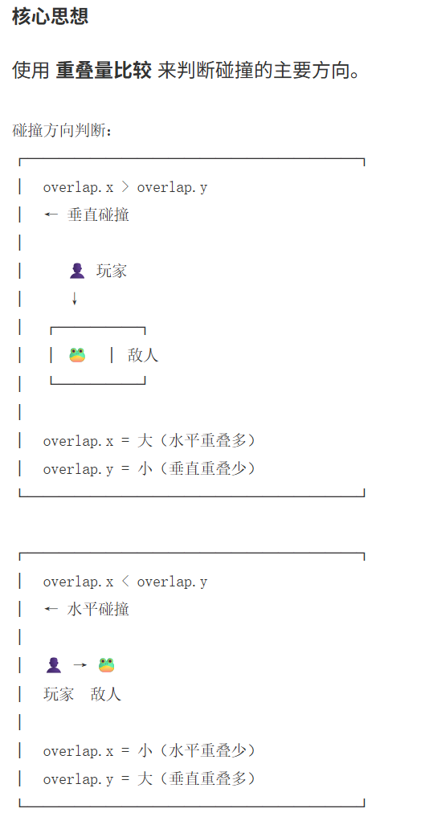

Slide 11
判断条件
条件 | 说明 | 结果
overlap.x > overlap.y | 主要是垂直方向碰撞 | 可能是踩踏
player_center.y < enemy_center.y | 玩家在敌人上方 | 确认是踩踏
两者都满足 | 成功踩踏 | 敌人受伤
不满足 | 侧面或底部碰撞 | 玩家受伤

Slide 12
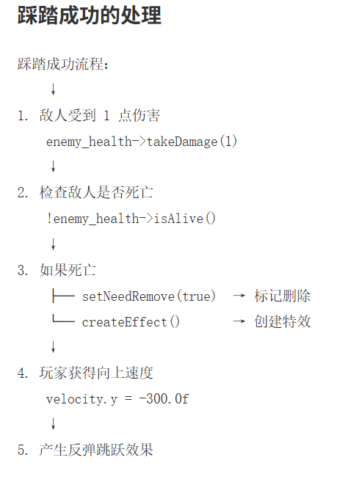

Slide 13
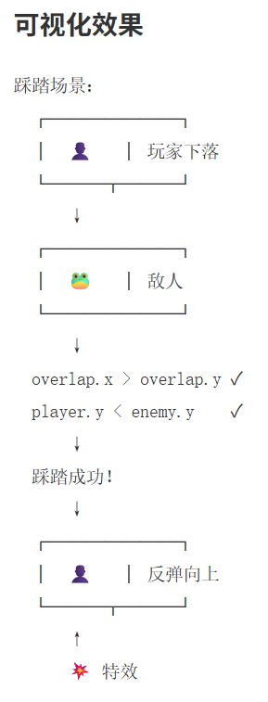
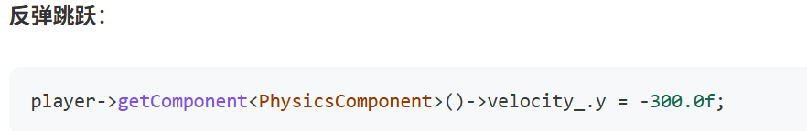
💡 游戏体验细节
为什么重要？
✅ 给玩家即时反馈
✅ 让玩家保持空中控制
✅ 可以连续踩踏多个敌人
✅ 经典马里奥式体验

Slide 14
3. 道具收集与特效
道具的逻辑相对简单：玩家碰到道具，道具消失，玩家获得增益。
src/game/scene/game_scene.cpp（实现）

Slide 15
道具类型与效果
道具 | 名称 | 效果 | 说明
🍎 | "fruit" | 回复 1 点生命 | heal(1)
💎 | "gem" | 增加分数 | 待实现

Slide 16
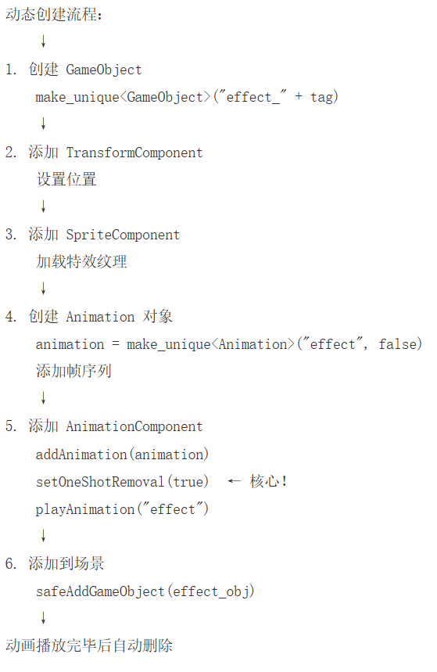
动态创建对象
createEffect 函数是本节课的另一个重点。我们不再像以前一样只能通过 Tiled 地图编辑器来创建对象，而是学会了 在代码中动态创建。

Slide 17

💡 核心机制：一次性特效
工作原理：
AnimationComponent 在动画播放完毕后
自动将其所属的 GameObject 标记为 need_remove
Scene 在下一帧安全地删除对象
优势：
✅ 自动管理临时对象生命周期
✅ 无需手动跟踪和删除
✅ 优雅且高效
✅ 防止内存泄漏

Slide 18
特效配置
特效类型 | 纹理路径 | 帧数 | 帧尺寸 | 时长
敌人死亡 | enemy-deadth.png | 5 | 40x41 | 0.5s
道具拾取 | item-feedback.png | 4 | 32x32 | 0.4s

Slide 19
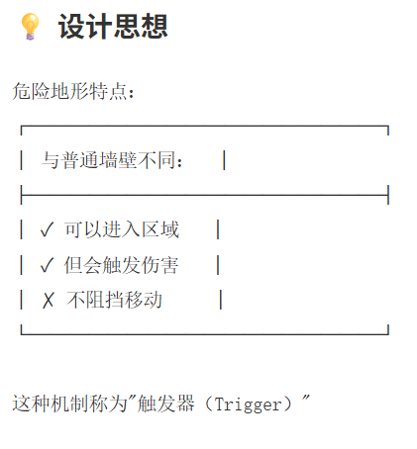
第二部分：玩家与静态环境的交互（危险地形）
除了会移动的敌人，关卡中还充满了静态的危险，比如 尖刺、岩浆 等。这些通常是作为瓦片地图的一部分存在的。

Slide 20
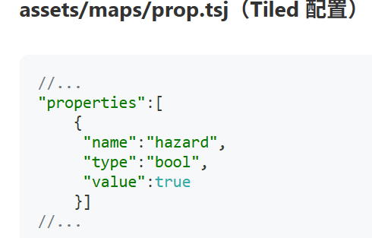
4. 定义危险瓦片
首先，我们在 Tiled 编辑器中为尖刺等瓦片添加一个自定义属性 "hazard": true。

Slide 21
扩展瓦片类型
然后，我们扩展引擎，让它能够识别这种新类型的瓦片。
src/engine/component/tilelayer_component.h（更新）
src/engine/scene/level_loader.cpp（更新）

Slide 22
瓦片类型总览
类型 | 说明 | 碰撞 | 触发
NORMAL | 普通瓦片 | ❌ | ❌
SOLID | 实体瓦片 | ✅ | ❌
UNISOLID | 单向平台 | ✅ (仅向下) | ❌
SLOPE | 斜坡 | ✅ | ❌
HAZARD | 危险瓦片 | ❌ | ✅
现在，LevelLoader 在加载地图时，就能正确识别出哪些是危险瓦片了。

Slide 23
5. 物理引擎升级：瓦片触发器
危险瓦片和普通墙壁不同，玩家可以进入它的区域，但进入后会触发事件（受伤）。我们需要升级物理引擎来支持它。
src/engine/physics/physics_engine.h（更新）
src/engine/physics/physics_engine.cpp（更新）

Slide 24
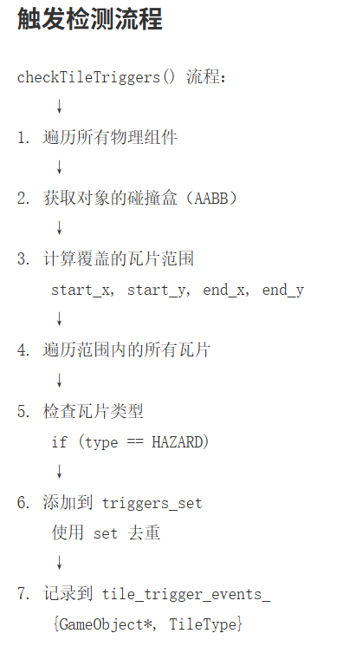

Slide 25
💡 去重机制

Slide 26
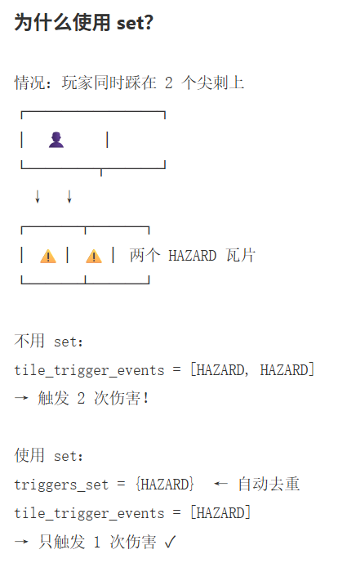

Slide 27
升级要点
升级项 | 说明 | 优势
新增事件列表 | tile_trigger_events_ | 记录触发事件
检测时机 | update() 结束时 | 位移完成后检测
去重机制 | 使用 std::set | 防止重复触发
可扩展性 | 支持多种触发类型 | 未来可添加其他触发器

Slide 28
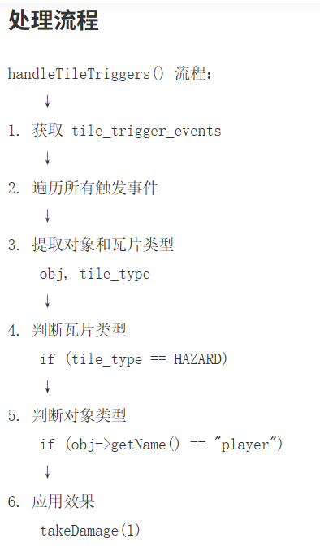
6. 在 GameScene 中处理瓦片触发
最后，回到 GameScene，像处理对象碰撞一样，我们也来处理瓦片触发事件。
src/game/scene/game_scene.cpp（更新）

Slide 29
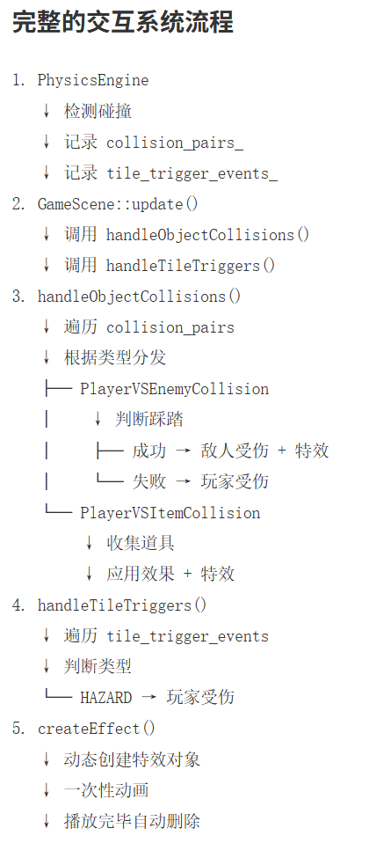
🎯 系统架构总结

Slide 30
核心成就
✅ 碰撞处理中心：GameScene 统一管理所有交互
✅ 踩踏攻击：经典平台游戏机制
✅ 道具收集：拾取、增益、特效
✅ 动态创建对象：运行时生成特效
✅ 一次性特效：自动管理生命周期
✅ 危险地形：瓦片触发器系统
✅ 去重机制：防止重复触发

Slide 31
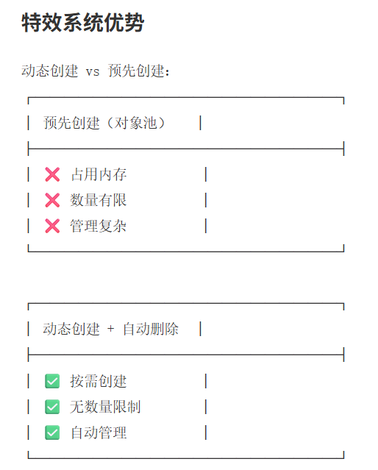

Slide 32
📚 总结
太棒了！通过本课的学习，我们的游戏终于拥有了 完整的核心交互循环。
关键要点：
🎮 GameScene 作为碰撞处理中心
⚔️ 踩踏攻击：overlap 判断 + 反弹跳跃
💰 道具收集：增益效果 + 视觉反馈
✨ 动态创建特效：运行时生成对象
🔄 一次性动画：自动管理生命周期
⚠️ 危险地形：瓦片触发器系统
🛡️ 去重机制：防止重复伤害
💡 设计哲学：我们建立了清晰的职责划分——物理引擎负责"报告"，GameScene 负责"决策"。这种分层架构让代码更易维护和扩展。动态创建对象配合一次性动画的模式，是管理临时特效的优雅方案。踩踏机制的实现展示了如何用简单的数学判断（重叠量比较）实现复杂的游戏逻辑。

Slide 33
现在将实现 AI 组件与 AI 行为：
🤖 敌人 AI 系统
🚶 巡逻行为
👁️ 追击行为
🎯 行为状态机

